Slide 1
Hyperledger Fabric
Workshop de infraestrutura
Módulo 06 – Monitorando o Hyperledger Fabric
Richard Marques
rseberin@br.ibm.com

Slide 2
Agenda
Operations Service
Prometheus
Grafana
Laboratório 6

Slide 3
Operations Service

Slide 4
Operation Services
Os nodes de Peers e Orderers possui um servidor HTTP que oferece uma API RESTfull de operações.
É uma API destinada a métricas de operação e não destinada a usuários ou administradores. Esse API expõre:
Gerenciamento de nível de Log
Health Check
Endpoint no formato do Prometheus
Notes:
Link para a documentação de Operação
https://hyperledger-fabric.readthedocs.io/en/release-1.4/operations_service.html

Slide 5
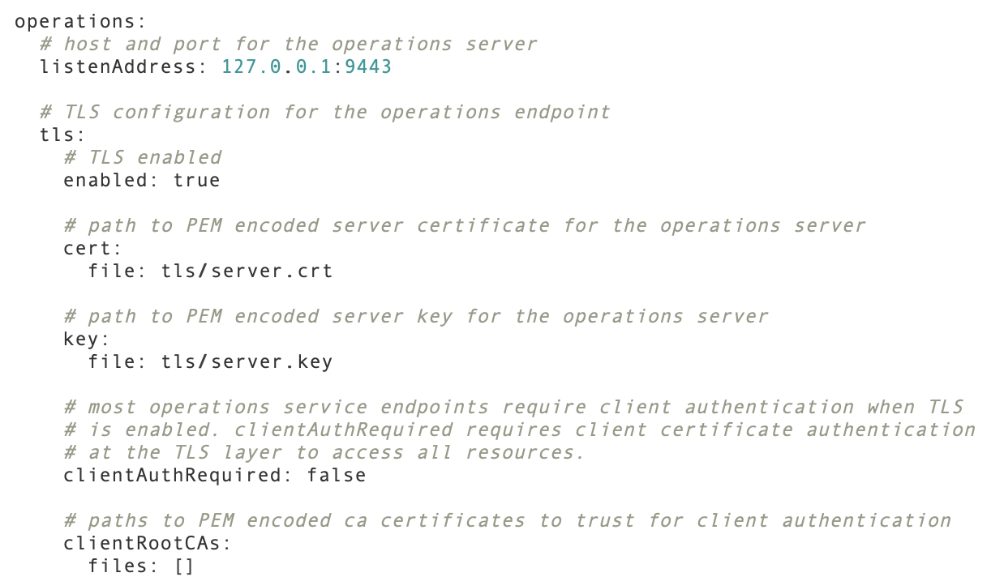
Configurando o Peer
O peer é regido por um arquivo de configuração chamado “core.yaml”, no final do arquivo tem uma sessão chamada “operations”

Slide 6
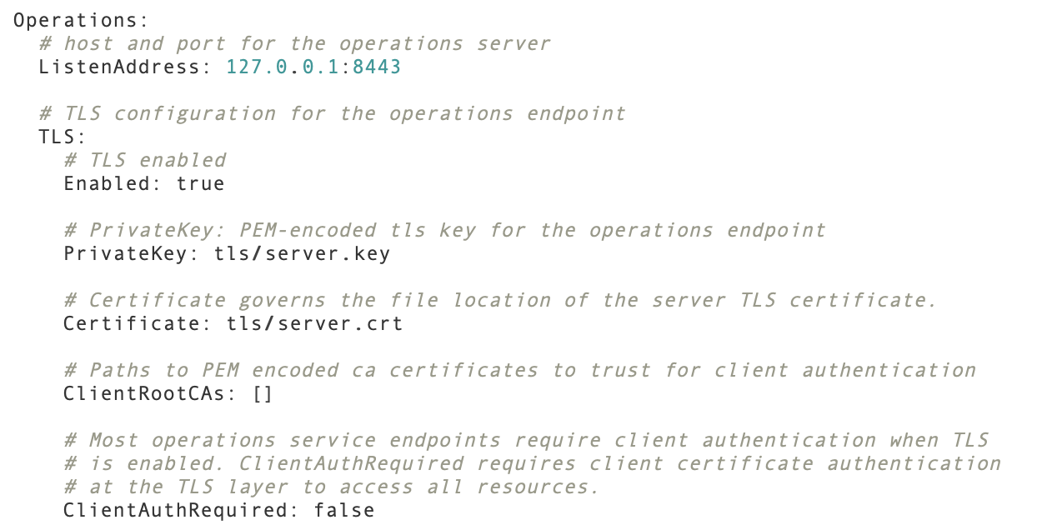
Configurando o Orderer
O Orderer é regido por um arquivo de configuração chamado “orderer.yaml”,e também no final do arquivo tem uma sessão chamada “operations”

Slide 7
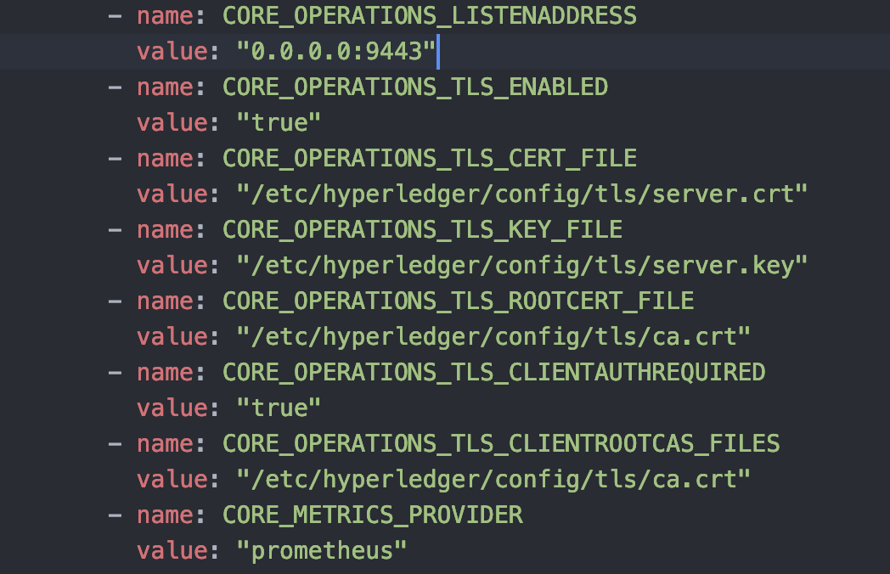
Configurando Order e Peer por container
Quando usado via container (Docker c/ ou sem Kubernetes) podemos setar algumas variáveis de ambiente e esses valores serão automaticamente configurados nos arquivos respectivos core.yaml e orderer.yaml

Slide 8
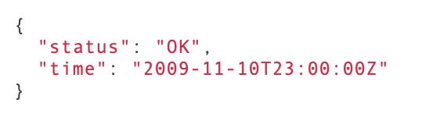
Health Check API
Todos os serviços (peers e Orderers) que estiverem comj a sessão de operations service habilitada terão um endpoint /healthz que vai retornar uma resposta HTTP 200 com um payload no formado json:
Notes:
Health Check Api do ambiente:
Peer1 http://172.16.31.148:32446/healthz
Peer2 http://172.16.31.148:32447/healthz
Orderer1 http://172.16.31.148:32443/healthz
Orderer2 http://172.16.31.148:32444/healthz
Orderer1 http://172.16.31.148:32445/healthz

Slide 9
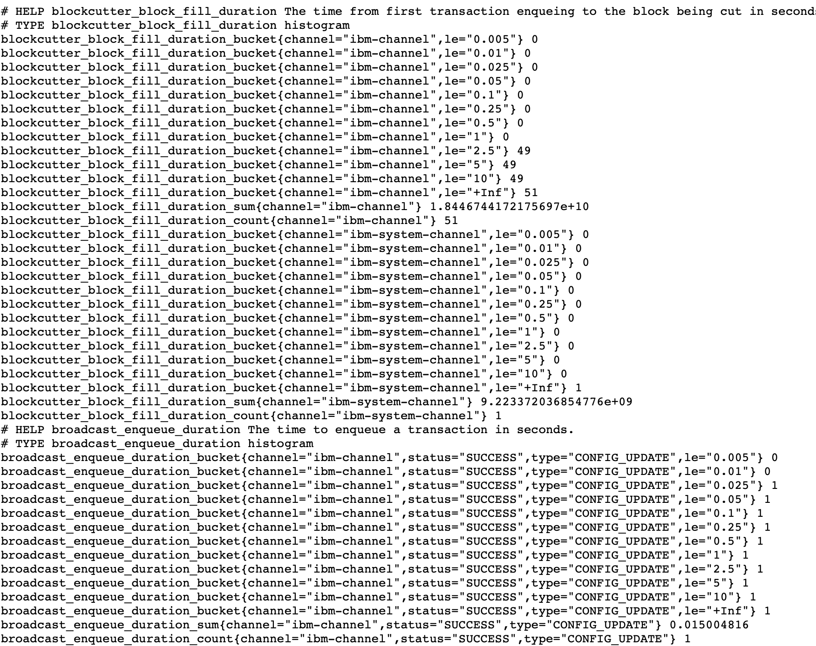
Endpoint de Métricas para prometheus
Todos os serviços (peers e Orderers) que estiverem com a sessão de operations service habilitada terão um endpoint /metrics que vai retornar uma resposta HTTP 200 com um payload no formado json:
Notes:
Api de métricas do ambiente:
Peer1 http://172.16.31.148:32446/metrics
Peer2 http://172.16.31.148:32447/metrics
Orderer1 http://172.16.31.148:32443/metrics
Orderer2 http://172.16.31.148:32444/metrics
Orderer1 http://172.16.31.148:32445/metrics

Slide 10
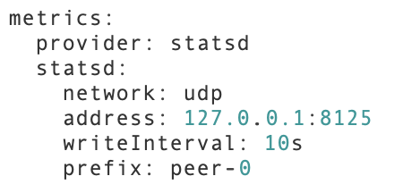
Exportando métricas para StatsD
Tanto o Peer quando o Orderer podem ser configurados para mandarem as métricas de agregação para um serviço de StatsD para ser usado depois por uma solução de Graphite por exemplo.
A configuração também pode ser feita por variável de ambiente ou configuração nos arquivos core.yaml / orderer.yaml

Slide 11
Prometheus

Slide 12
Prometheus
É uma plataforma OpenSource de métricas e alertas de grande popularidade e utilização pela comunidade em geral para monitorar as mais diversas soluções.
Armazena dados em séria por data (time series).
Suporta um flexível e poderoso mecanismo de busca e agregação para extrair insights dos dados coletados.
Trabalha com coleta ativa, ou seja, o prometheus se conecta ao item monitorado através de um endpoint http por uma configuração chamada “scrap” para coletar de tempos em tempos as métricas.
Notes:
http://172.16.31.148:31990/graph

Slide 13
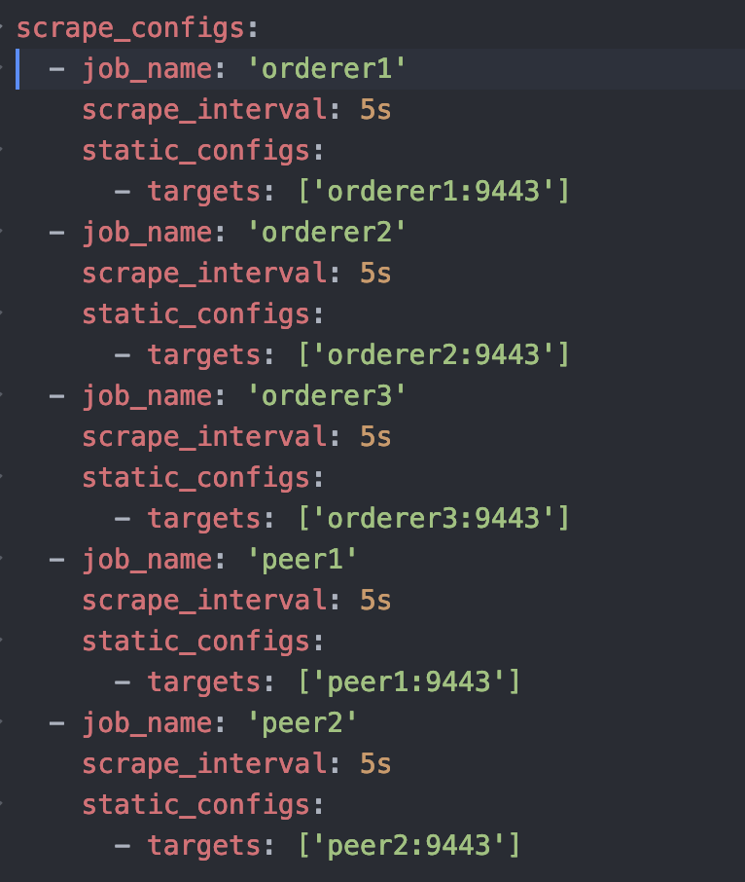
Configurando o Promtheus para coletar métricas
No seu arquivo de configuração padrão o prometheus trabalha com um conceito de “scraps”, segue um exemplo de como implementar os scraps para o operations services dos peers e orderers:

Slide 14
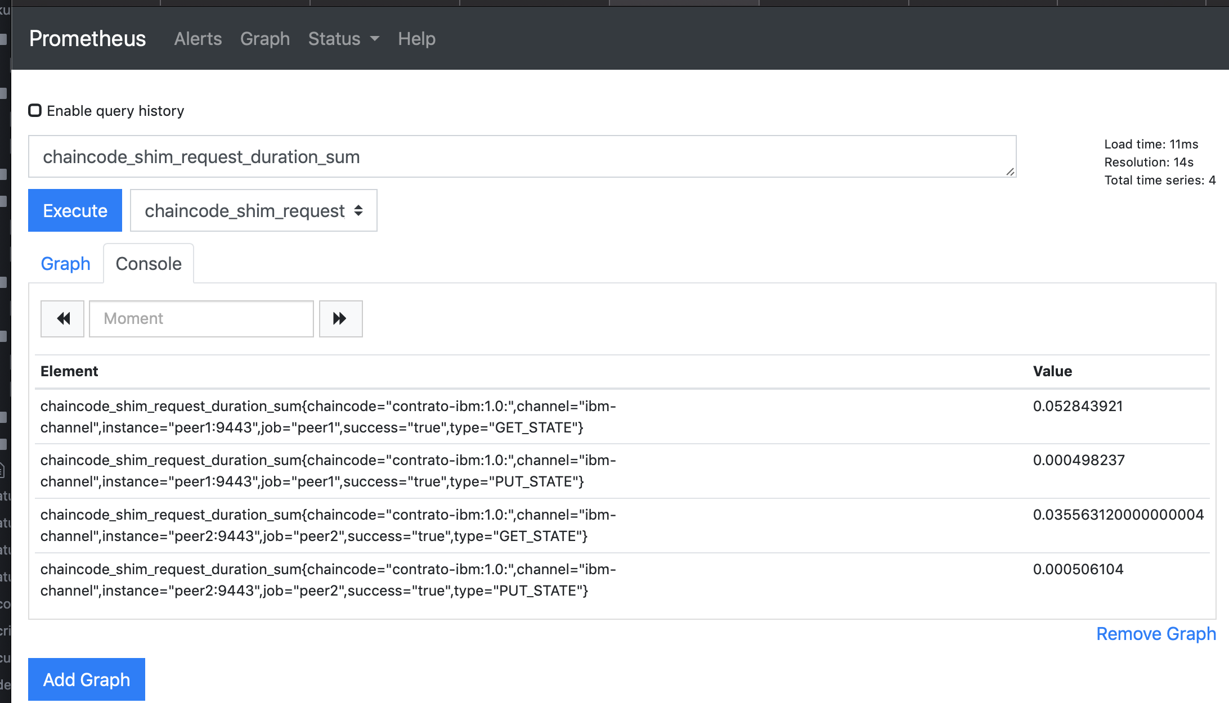
Prometheus
Todas as informações dos nodes ficam disponíveis através das métricas
Notes:
Segue um link para a lista de todas as métricas disponíveis no prometheus para o blockchain
https://hyperledger-fabric.readthedocs.io/en/latest/metrics_reference.html

Slide 15
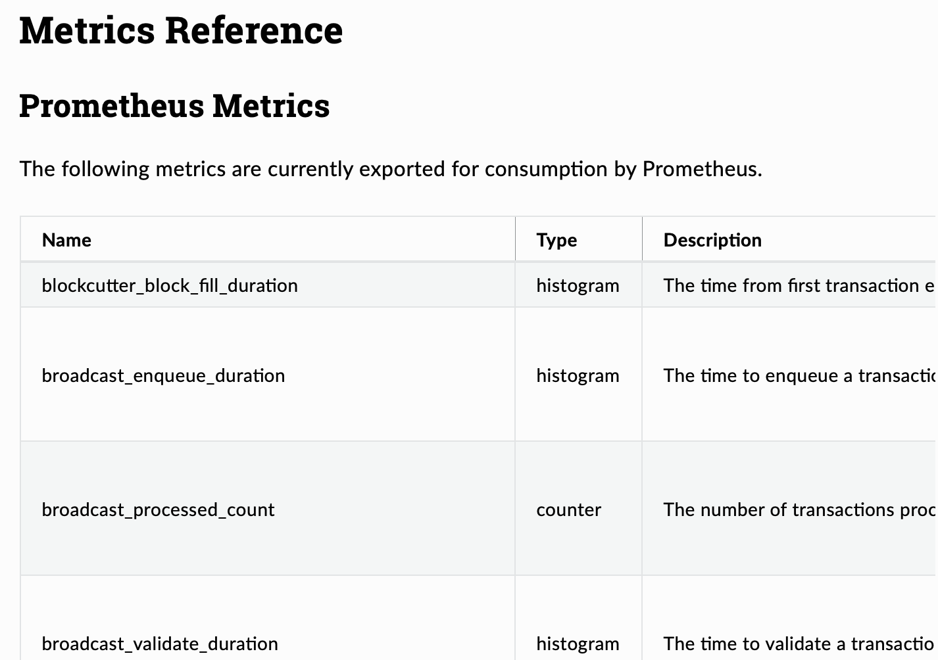
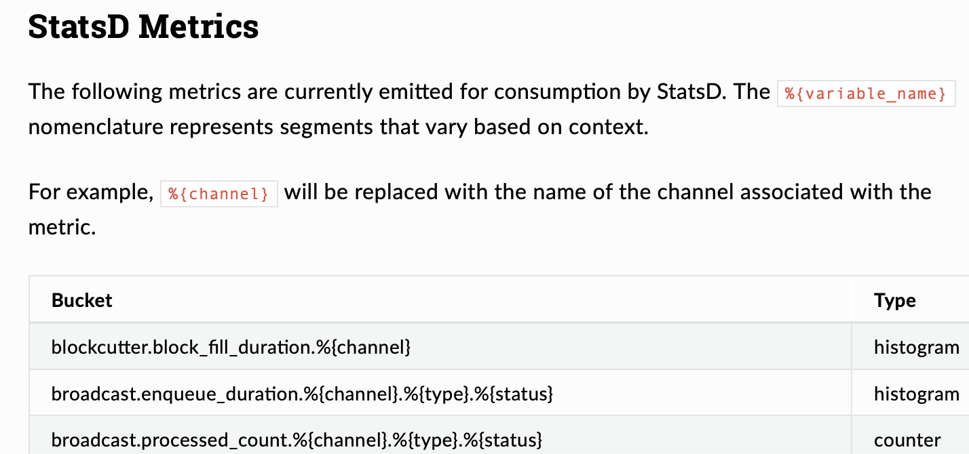
O que tem em cada Métrica?
A documentação do produto oferece um documento com o detalhe e explicação de cada métrica exposta pela API (tanto para prometheus quanto para StatsD
https://hyperledger-fabric.readthedocs.io/en/latest/metrics_reference.html
Notes:
Segue um link para a lista de todas as métricas disponíveis no prometheus para o blockchain
https://hyperledger-fabric.readthedocs.io/en/latest/metrics_reference.html

Slide 16
Grafana

Slide 17
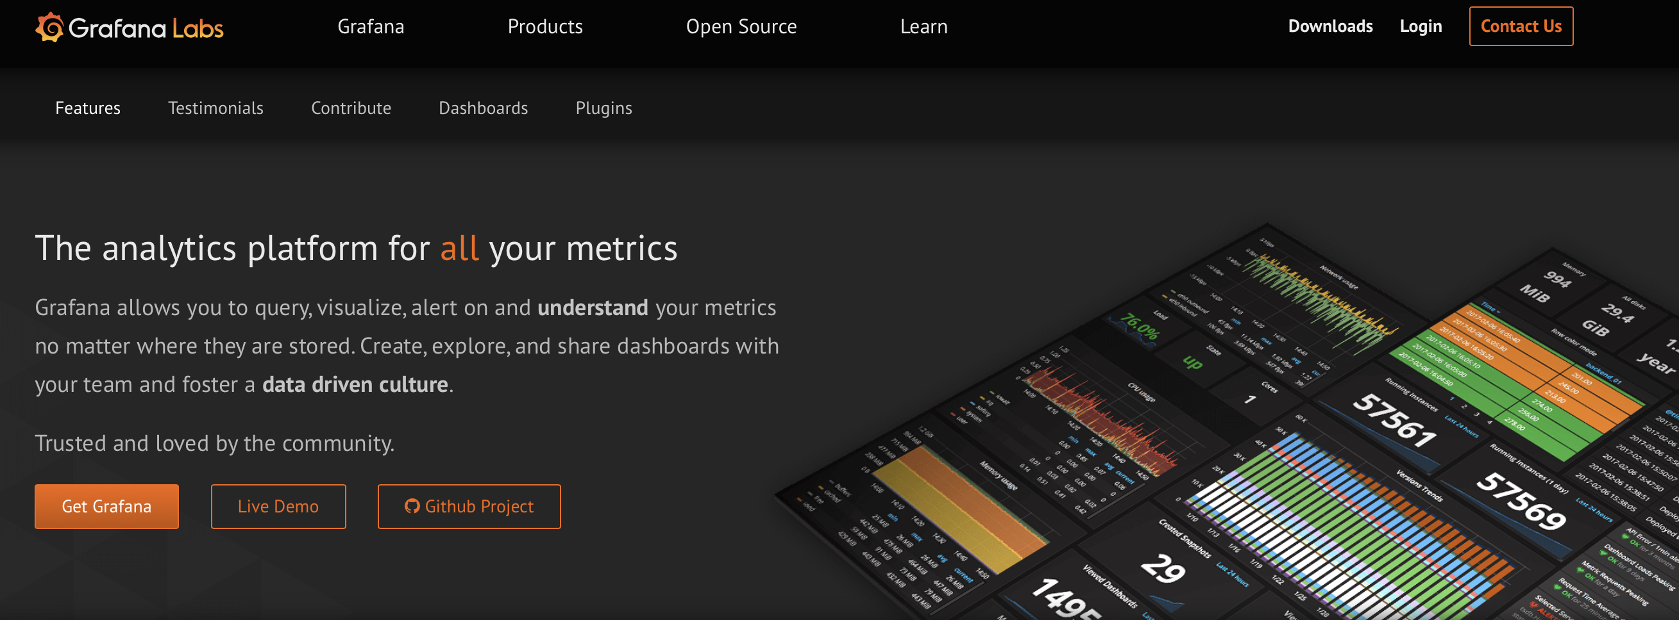
Grafana
É uma plataforma de visualização de métricas e dados de monitoração que suporta dados de várias fontes diferentes, inclusive do prometheus e por isso
Notes:
http://172.16.31.148:31300/login

Slide 18
Laboratório 06

Slide 19
Laboratório 6
Criar uma instancia de Prometheus coletando dados do Hyperledger Fabric
Criar uma instancia do Grafana
Configurar o Grafana para visualizar dados do Prometheus
Importar um dashboard
Rodar uma massa de transações de testes para acompanhar pelo Dashboard
Notes:
## Corrigir Porta

